Slide 1
JPA – Code First (continuação)
Prof.º Me. Edson Martin Feitosa

Slide 2
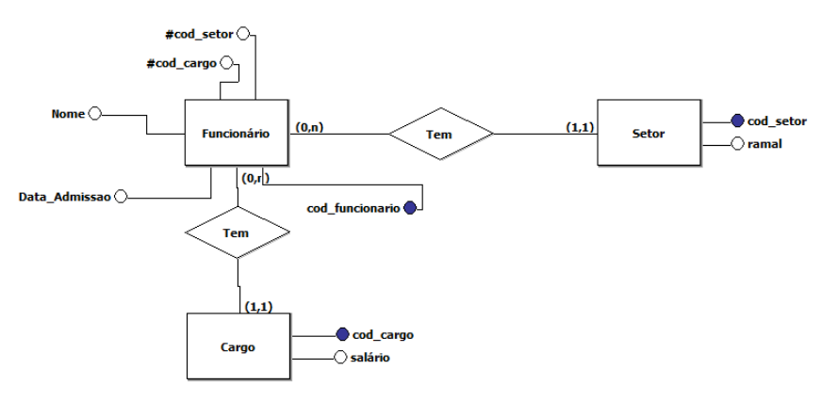
MER – Sistema de RH simplificado

Slide 3
Configuração do Persistence-unit
<persistence-unit name="RH" transaction-type="RESOURCE_LOCAL">
<provider>org.eclipse.persistence.jpa.PersistenceProvider</provider>
<class>srh.Cargo</class>
<class>srh.Setor</class>
<class>srh.Funcionario</class>
<properties>
<property name="javax.persistence.jdbc.url" value="jdbc:mysql://localhost:3308/rh?zeroDateTimeBehavior=CONVERT_TO_NULL"/>
<property name="javax.persistence.jdbc.user" value="root"/>
<property name="javax.persistence.jdbc.driver" value="com.mysql.cj.jdbc.Driver"/>
<property name="javax.persistence.jdbc.password" value="usbw"/>
<property name="javax.persistence.schema-generation.database.action" value="create"/>
</properties>
</persistence-unit>

Slide 4
Classe Setor com mapeamento JPA
@Entity
@Table(name = "setor")
public class Setor {
@Id
@GeneratedValue(strategy = GenerationType.IDENTITY)
private int id;
private String ramal;
private String nome;
@OneToMany(mappedBy = "setor", cascade = CascadeType.ALL)
private ArrayList<Funcionario> funcionarios = new ArrayList<Funcionario>();
public Setor(String ramal, ArrayList<Funcionario> funcionarios) {
this.ramal = ramal;
this.funcionarios = funcionarios;
}
public Setor() {
}
Método Get/Set ...

Slide 5
Notações utilizadas na classe Setor
Entity: Especifica que a classe será uma entidade no banco de dados.
Table: Define o nome da tabela no banco de dados, se não for colocado o JPA pega o próprio nome da classe.
Id: Define que o atributo será uma chave primária.
GeneratedValue: Define o auto incremento realizado pelo banco de dados no campo.
OneToMany: Define que existe um relacionamento 1:N com funcionário, onde um setor possui muitos funcionários e qualquer alteração no setor se propagará em cascata para todos os funcionários.

Slide 6
Cargo com mapeamento JPA
@Entity
@Table(name = "cargo")
public class Cargo {
@Id
@GeneratedValue(strategy = GenerationType.IDENTITY)
private int id;
@Column(name = "salario")
private double salario;
@OneToMany(mappedBy = "cargo", cascade = CascadeType.ALL)
private ArrayList<Funcionario> funcionarios = new ArrayList<>();
private String nome;
public Cargo() {
}
public Cargo(double salario, ArrayList<Funcionario> funcionarios) {
this.salario = salario;
this.funcionarios = funcionarios;
}
Métodos get e sets ...

Slide 7
Funcionario com mapeamento JPA
@Entity(name = "funcionario")
@Table(name = "funcionario")
public class Funcionario {
@Id
@GeneratedValue(strategy = GenerationType.AUTO)
private int id;
private String nome;
@ManyToOne(cascade = CascadeType.ALL)
@JoinColumn(name = "setor_id", referencedColumnName = "id")
Setor setor;
@ManyToOne(cascade = CascadeType.ALL)
@JoinColumn(name = "cargo_id", referencedColumnName = "id")
Cargo cargo;
public Funcionario() {
}
public Funcionario(String nome, Setor setor, Cargo cargo) {
this.nome = nome;
this.setor = setor;
this.cargo = cargo;
}
Métodos get e sets ...

Slide 8
Notações usadas na classe Funcionário
ManyToOne: Define o mapeamento da chave estrangeira onde:
Cascade: Define o comportamento a ser adotado em todos os registros filhos quando o registro pai for alterado,
Name: especifica o nome da coluna chave estrangeira,
ReferencedColumnName: define qual atributo será a chave primária.

Slide 9
Inserindo valores de teste
//setores
Setor s = new Setor();
s.setRamal("(15)1234-3214");
s.setNome("Financeiro");
Setor s2 = new Setor();
s2.setNome("TI");
s2.setRamal("(15) 2587-9638");
//cargos
Cargo c = new Cargo();
c.setNome("Analista de Sistemas");
c.setSalario(8000);
Cargo c2 = new Cargo();
c2.setNome("Programador");
c2.setSalario(6500);
//funcionarios
Funcionario f = new Funcionario("Edson", s2, c);
Funcionario f2 = new Funcionario("Renata", s, c2);
Funcionario f3 = new Funcionario("Victor", s2, c2);
//atribuir para cargos e setores os funcionários
s.setFuncionario(f2);
s2.setFuncionario(f);
s2.setFuncionario(f3);
c.setFuncionario(f);
c2.setFuncionario(f2);
c2.setFuncionario(f3);

Slide 10
Inserção
EntityManagerFactory emf = Persistence.createEntityManagerFactory("RH");
EntityManager em = emf.createEntityManager();
//Inserção
em.getTransaction().begin();
em.persist(f);
em.persist(f2);
em.persist(f3);
em.getTransaction().commit();
em.close();
emf.close();

Slide 11
Alteração
EntityManagerFactory emf = Persistence.createEntityManagerFactory("RH");
EntityManager em = emf.createEntityManager();
//atualização
em.getTransaction().begin();
Funcionario func_alterado = em.find(Funcionario.class, 1);
func_alterado.setNome("Edson Martin Feitosa");
func_alterado.setCargo(c2);
em.merge(func_alterado);
em.getTransaction().commit();
em.close();
emf.close();

Slide 12
Exclusão
EntityManagerFactory emf = Persistence.createEntityManagerFactory("RH");
EntityManager em = emf.createEntityManager();
em.getTransaction().begin();
em.remove(em.find(Funcionario.class, 3));
em.getTransaction().commit();
em.close();
emf.close();

Slide 13
Consulta
Query consulta
= em.createQuery("SELECT f from funcionario f where f.setor.id = 2");
List<Funcionario> resultado = consulta.getResultList();
for (Funcionario func : resultado) {
System.out.println("Nome: "+func.getNome());
}

